Slide 1
Региональный банк данных по видам спорта и его веб-интерфейс на примере вида спорта синхронное плавание
Выполнил:
Лазарев. И. С
Научный руководитель:
к. п. н., доцент Государев И. Б.

Slide 2
Актуальность
2
Использование единой базы данных спортсменов, тренеров и судей позволяет не просто исключить человеческий фактор из категории возможных ошибок, но и снизить общее количество ошибок, в том числе технических, до минимума

Slide 3
Новизна
3
На данный момент в Санкт-Петербурге отсутствуют электронные системы контроля и учёта деятельности спортивных организаций, что приводит к временным и денежным затратам на работу с бумажными документами

Slide 4
Цель
4
Реализация регионального банка данных во видам спорта и его веб-интерфейса.

Slide 5
Задачи
5
1. Анализ существующих разработок на смежные темы
2. Отбор технологий реализации элементов регионального банка данных и его веб-интерфейса

Slide 6
Задачи
6
3. Создание структурно-функциональной модели регионального банка данных и его веб-интерфейса на примере вида спорта синхронное плавание
4. Разработка демонстрационной версии регионального банка данных на примере вида спорта синхронное плавание

Slide 7
Выводы
7
1. Выявлено отсутствие полноценной электронной системы контроля за спортивной деятельностью региона
2. Были выбраны оптимальные средства, такие как реляционная система управления базами данных MySQL, программная платформа Node.js и веб-интерфейс, как средство взаимодействия с пользователем

Slide 8
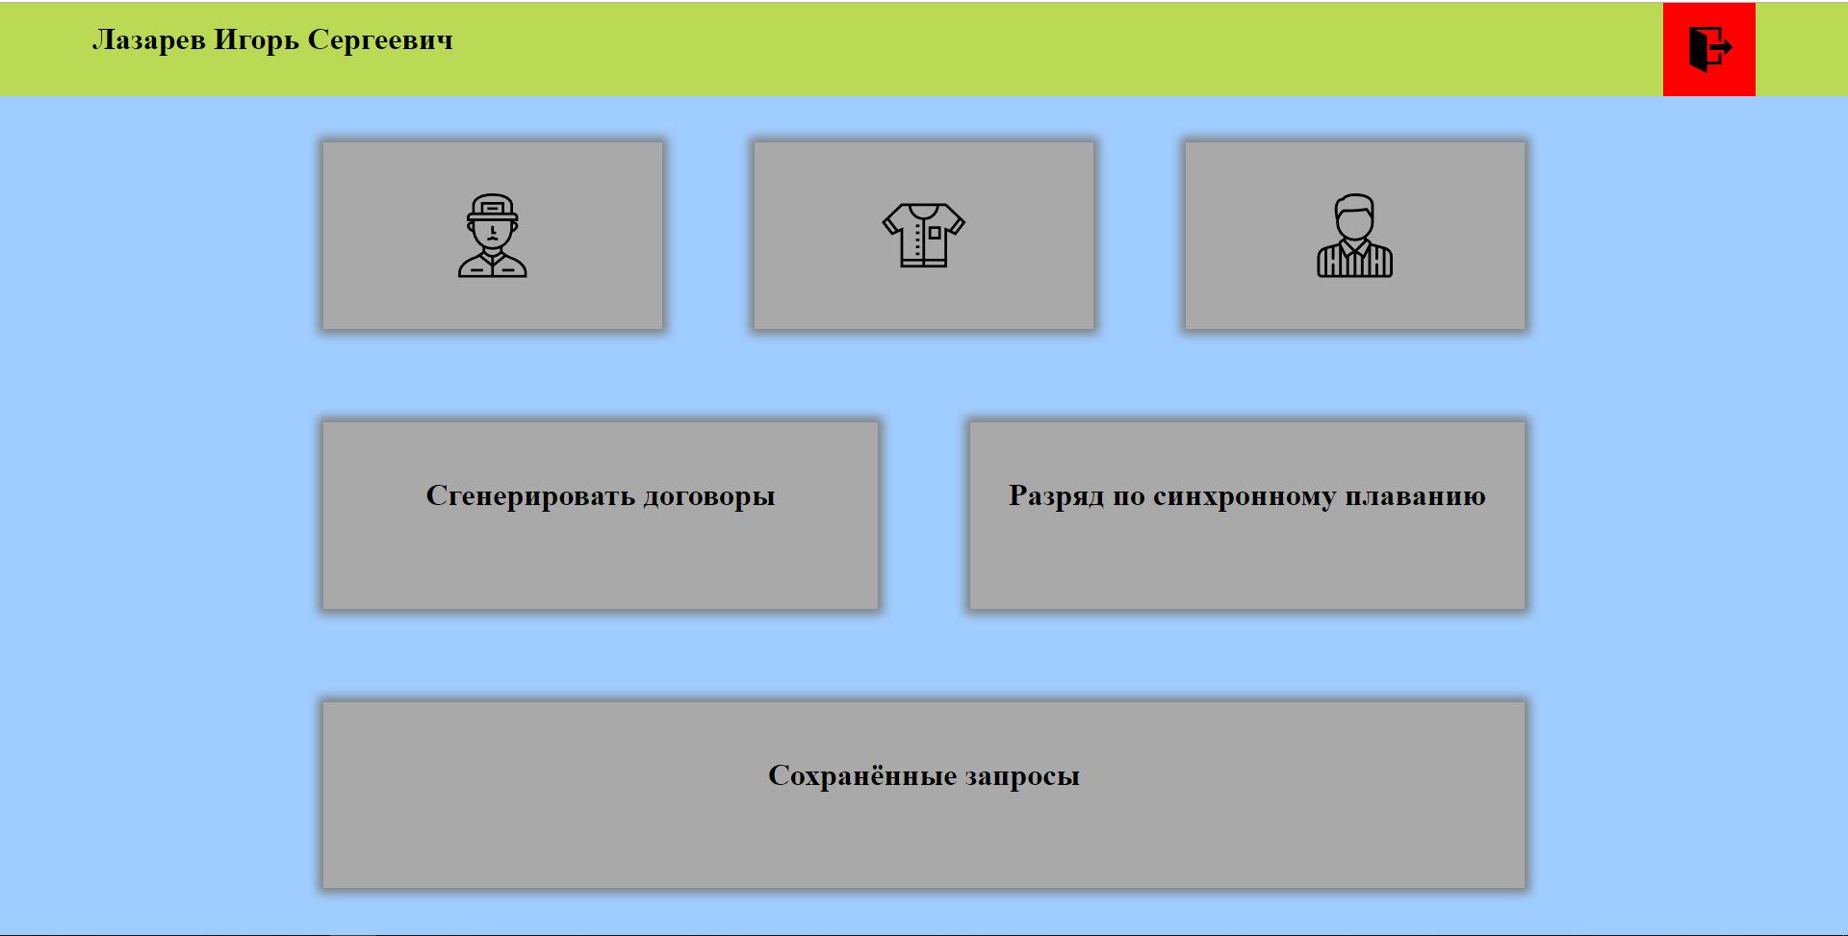
Внешний вид личного кабинета
8

Slide 9
Выводы
9
3. Были выявлены и устранены возможные проблемы при использовании системы в синхронном плавании
4. Демонстрационная версия системы была протестирована в реальных условиях

Slide 10
Результаты эксперимента
10
 | Время (ч.)
Группа 1 | День 1 | День 2 | День 3 | Всего | Среднее
Михайленкова О. А. | 4 | 4 | 4 | 12 | 14
Шайдуллина И. А. | 6 | 6 | 2 | 14
Царькова Е. В. | 4 | 4 | 8 | 16
Группа 2 | День 1 | День 2 | День 3 | Всего | Среднее
Белова Н. Л. | 1 | 1 | 1 | 3 | 4
Албутова Н. Н. | 2 | 2 | 1 | 5
Долженко Е. В. | 4 | 0 | 0 | 4

